Slide 1
Домашние животные и их детеныши.

Slide 2
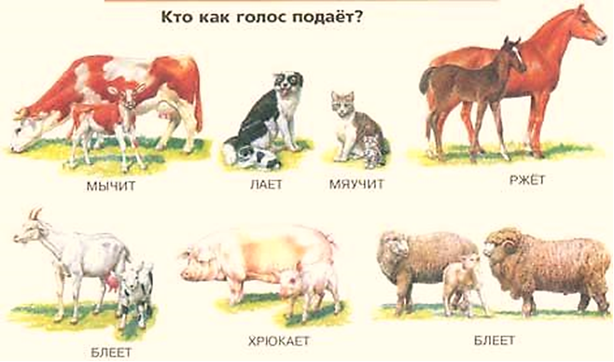
Детям 3-4 лет достаточно узнавать животных и их детенышей, называть их и уметь подражать их голосам. Дети постарше должны знать, что ест каждое животное, какую пользу приносит. Например: корова дает молоко и мясо, а из молока делают сыр, собака стережет дом, овца дает мясо, мех и шерсть.

Slide 3
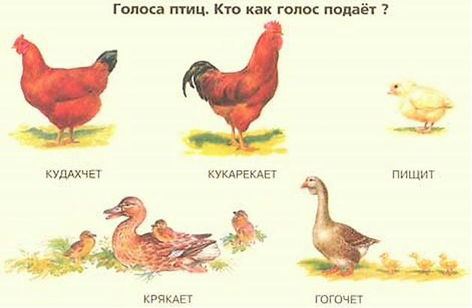
Домашние птицы и их детеныши Детям 3-4 лет достаточно узнавать домашних птиц и их детенышей, называть их и уметь подражать их голосам. Спросите ребенка, почему этих птиц назвают домашними. Кто как подает голос? Что эти птицы дают людям? (Куры - яйца и мясо; утки - яйца и мясо и еще пух. Гуси - мясо и пух. Все перовые подушки набиты утиными и гусиными перьями. Теплые куртки также делают на пуху уток и гусей. Утки и гуси живут около воды и очень любят плавать.)

